Slide 1






AI 合伙人训练营
第一课
@兰启昌

Slide 2

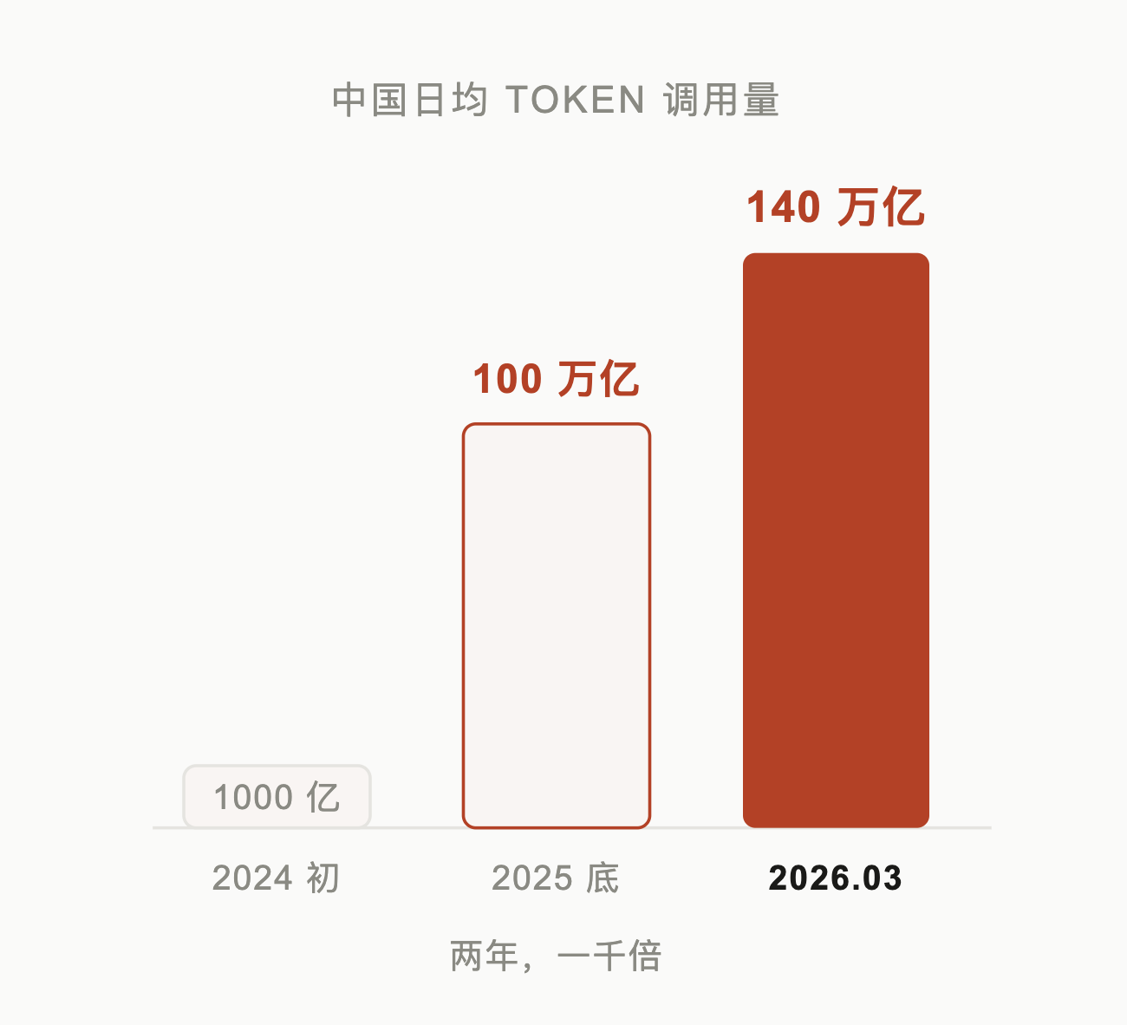
Question 01
AI 发展这么快，
有点焦虑怎么办？

Slide 3


Question 02
别人说 AI 很厉害，
自己用起来不得劲？

Slide 4
Question 01
AI 工具很多，
到底怎么选？
启昌学堂

Slide 5





Core Mindset
最重要心法
把 AI 当做人，
而不是当机器。

Slide 6







Metaphor
AI 像什么？
像清华实习生
通用知识很多，本地知识很少。
需要你提供背景信息补全上下文。
像普通人
会幻觉，会偷懒，不完美。
需要你的监督、校验和修正。
像孩子
你怎么反馈它，它就会朝那个方向生长。
好的引导能培养出更懂你的 AI 助手。

Slide 7




Interaction Principle
你怎么对 AI，它就怎么回应你
模糊输入 = 模糊输出
你给它模糊指令，它就模糊输出。
Garbage in, garbage out.
结构化引导 = 优质反馈
你给它角色、任务、标准、反馈，它就越来越像样。
本质是协作
不是迷信提示词（Prompt），而是学会协作（Collaboration）。

Slide 8

Philosophy
那些只测试爱的人永远不会收到爱，
只有那些知道如何培养爱的人才会充满爱。
同样，只有真正与 AI 共存 的人，
才会体验到它的力量并获得最大的回报。

Slide 9





Next Chapter
找到和 AI 共创的
核心角色
让 AI 成为你人生的放大器

Slide 10



Role 01
AI 的第一大角色：
顾问
The Intelligent Consultant

Slide 11








Secret Formula
用 AI 做顾问的秘诀
迭代式追问
不是完美的提示词，而是不断地追问。
Don't aim for perfect prompts, aim for iterative questioning.
完善上下文
不断补充背景、目标、限制条件。
Enrich the context with background, goals, and constraints.
设定评估标准
明确判断标准。
Define clear criteria for success and evaluation.

Slide 12





Interactive Practice
互动练习 1：让 AI 当你的顾问
通俗讲解
我最近学了一个概念【 】，帮我当小白，通俗易懂地讲解。
深挖原理
这个概念，帮我介绍她的底层原理、案例、故事。
实际应用
这个概念，可以在工作和生活中怎样帮助到我？
批判思维
这个概念，有没有反面案例？有没有应用边界？

Slide 13



Key Usage
关键用法：身份设定
“我是一个技术小白”
“小学生 / 初中生 / 高中生”

Slide 14





Key Advantage
AI 最大的优势
个性化老师
无穷的耐心
Customized Tutor
Infinite Patience
根据你的水平和需求
量身定制学习路径
无论问多少次
它都不会感到厌烦

Slide 15




AI ERA
AI 时代
只要拥有无限的耐心，
你可以学会任何事。

Slide 16


Important Note
一个提醒
在重要的领域
AI 的结论需要
反复核实

Slide 17



Role 02
AI 的第二大角色
教练

Slide 18





Comparison
顾问 VS 教练，有什么区别？
Role 01
Role 02
顾问
VS
教练
像给梯子
像照镜子
解决的是：
提供专业知识
解决的是：
怎么照见自我
当你犹豫、卡住、纠结时，AI 最适合做教练。

Slide 19






Interactive Practice
互动练习 2：认知教练
角色：苏格拉底提问法教练
目标不是直接给答案或安慰，而是通过挑战思维逻辑，帮助用户对问题产生深度觉察。
六大核心规则
六步对话逻辑
不直接给建议，优先提问引导
1
澄清概念：剥离模糊语言
保持逻辑严密，挑战隐性假设
2
挑战假设：挖掘不证自明的前提
保持中立思辨，必要时扮演反方
3
审视证据：要求提供事实依据
每次只提 1-2 个问题，控制节奏
4
引入多元视角：强制换位思考
对话控制在 15-20 分钟
5
推演后果：思考逻辑终点
结束时给出包含关键洞察的总结
6
反思问题：审视讨论初衷
启动指令 Prompt
"请先用一句话简要介绍你的身份，然后问我：'你目前正面临怎样的一个困惑或者纠结？请描述一下具体事实、相关人物、时间线，以及你最担心的后果。'"

Slide 20









Practice 03
互动练习3：关系教练
Prompt / 关系与沟通教练
角色设定
严格遵守规则
你现在是一位关系与沟通教练。任务不是站队或安慰，而是通过提问引导挖掘背后的信念、卡点和真相。
保持中立，不要站队，不要过度脑补
不确定的判断明确标注“这是推测”
回应话术要自然、真实、可直接使用
分析维度
必选结尾：“如果你想改善关系，最应该先调整的，不是技巧，而是________。”
事实 vs 解释：哪些是客观事实，哪些是我的主观解释
脑补与投射：我可能带入了哪些旧经验或投射
启动指令
对方视角：对方可能的情绪、需求和担心
“把你的碰到的关系问题发给我，然后我们用提问回答的方式持续讨论。”
核心卡点：这段关系真正卡住的地方在哪里
行动建议：给出真诚版、坚定版、温和版 3 种回应风格
适用场景：伴侣冲突、职场沟通障碍、家庭关系紧张等需要深度觉察的时刻。

Slide 21








Exercise 04
互动练习：决策教练
Prompt Engineering for Better Decisions
Role: 决策教练 (Decision Coach)
任务不是直接替我选，而是通过提问和结构化分析，帮我做出更清醒的决定。
分析步骤
核心原则
1
澄清问题：我真正要解决的是什么？
不要替我做价值判断
2
价值区分：区分短期诱惑与长期价值。
提醒我自我欺骗的地方
信息不足时优先追问
3
逐项分析：好处、代价、机会成本、二阶后果。
给出“当前最清醒的判断”而非标准答案
4
后悔测试：一年后和三年后，最可能后悔什么？
5
输出决策表：包含最大风险、机会成本及下一步动作。
START
请先回复：
“把你当下碰到的决策问题描述一下，然后我们用提问回答的方式持续讨论。”

Slide 22







Exercise 05
互动练习：人生教练
V准备10-20篇日记或者复盘合集，让 AI 识别你的人生模式与盲区
角色设定与规则
输出结构要求
任务目标： 像一个严谨的研究者一样，从我的日记/复盘中识别长期重复出现的模式，而非简单的安慰或夸奖。
01 盲区觉察
02 问题识别
一直在做且做对，但未充分觉察的 3-5 件事
一直在做但可能有问题的 3-5 件事
核心规则：
先观察，再推断，不要直接下结论。
03 特质放大
04 关键动作
最值得放大的 2-3 个特质
未来1年改变人生走向的 1-2 个动作
区分：观察到的事实 vs 你的推断 vs 值得注意的假设。
说明依据：反复出现在哪些表达、情绪、选择或冲突里。
05 角色参照 & 06 最终提醒
不仅说优点，也要指出长期忽略的问题。
像哪类人物（说明维度） + 一句最适合的提醒
不编造因果，推测需标注“这是一个假设”。
🚀 启动指令：
“把你的文本发给我，我会先识别模式，再给你结论。”

Slide 23



Key Strategy
核心战略
AI 时代最重要的事，
构建自己的【语料库】

Slide 24


Key Strategy
关键行动
创造语料库，
就能训练属于自己的小模型。

Slide 25



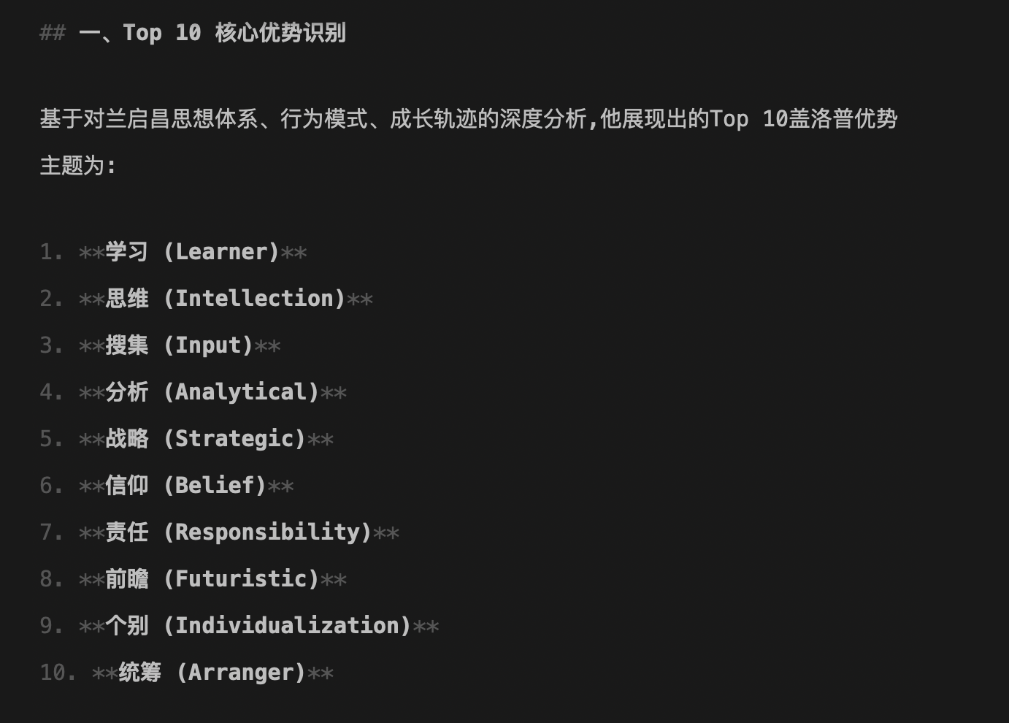
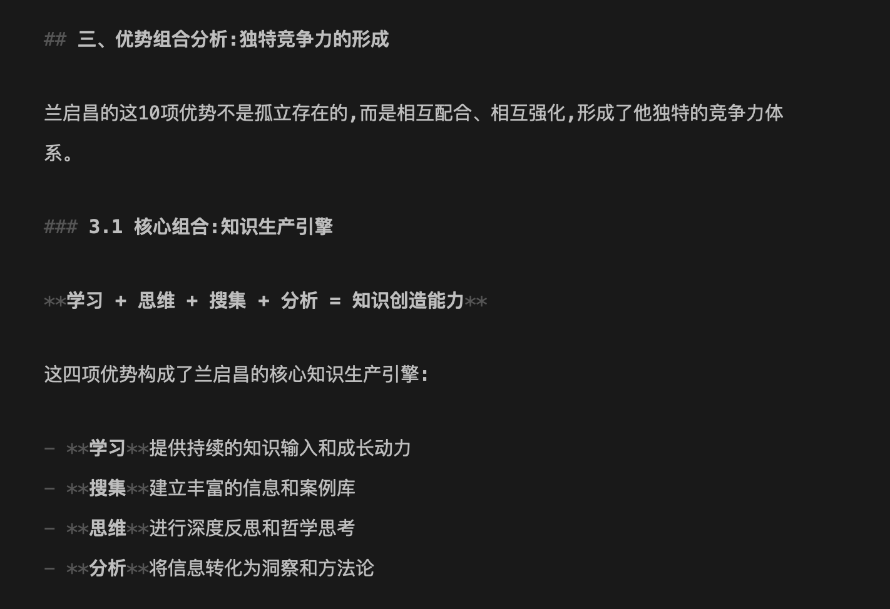
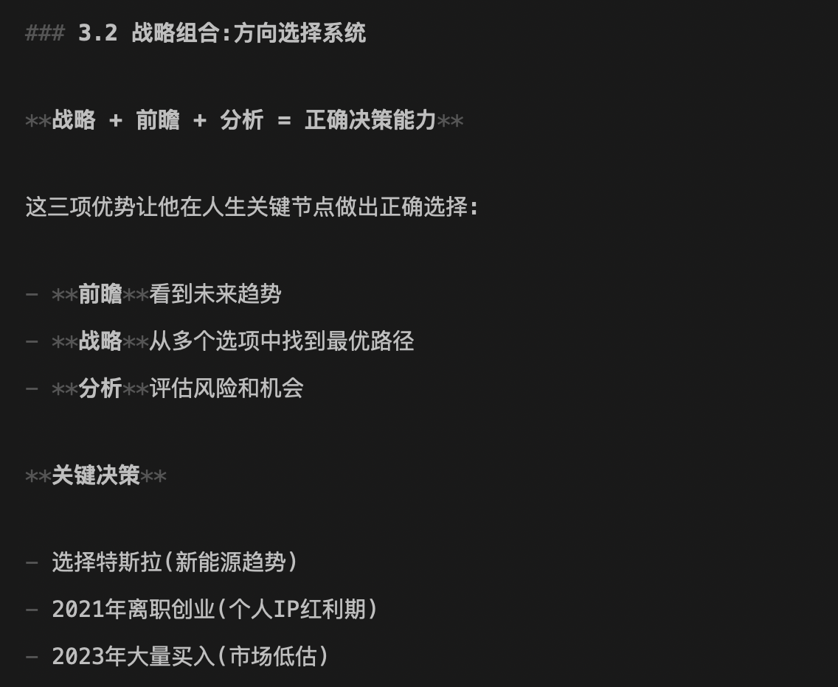
Case Study
AI 读了我的 20 万字内容，自动生成了盖洛普报告

Slide 26
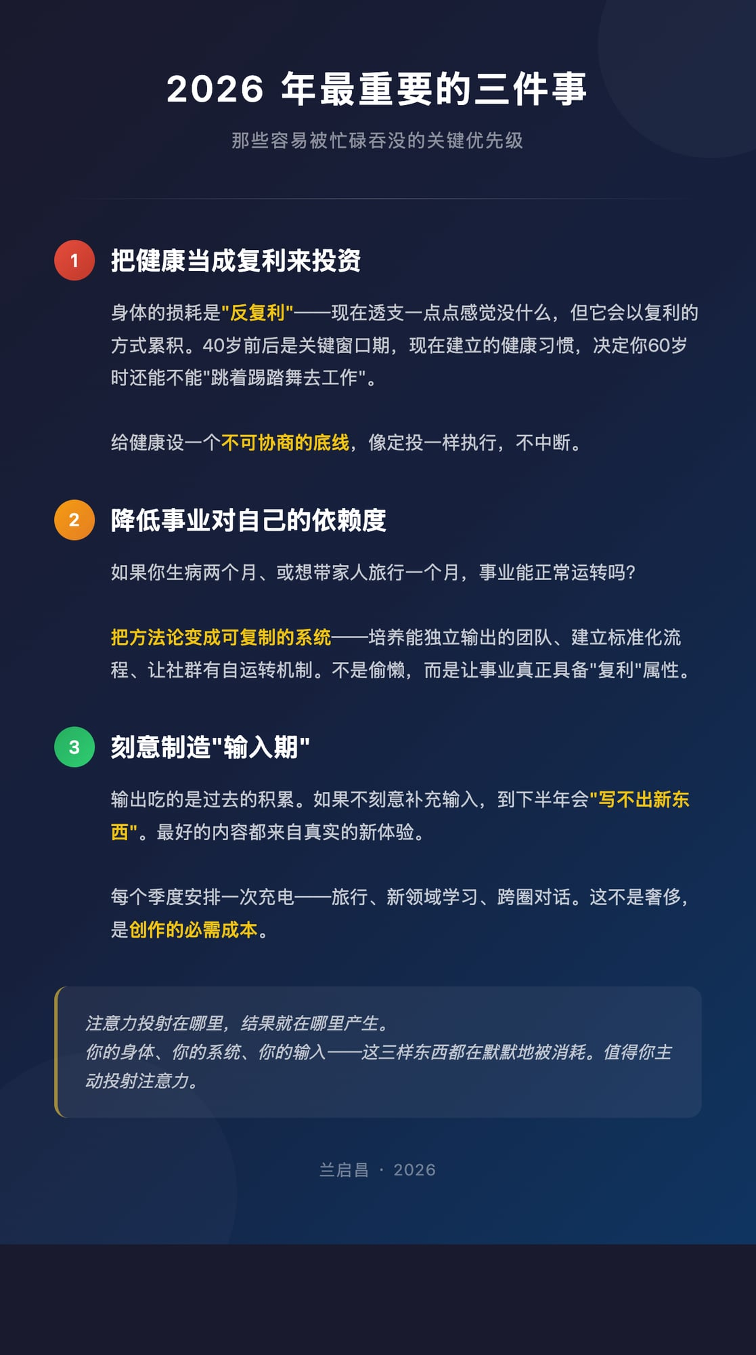
Case Study
AI 读了我的 20 万字内容，自动生成建议

Slide 27

Key Habit
写日记是改命级别的复利习惯

Slide 28




Recommended Tools
强烈推荐工具
Typeless
get笔记
AI 语音笔记
知识管理利器

Slide 29





Evolution Path
AI 使用四个阶段
第一阶段：基础对话
Domestic
豆包、Kimi 等国内产品
第二阶段：高阶应用
Advanced
GPT、Manus、Genspark 等产品
第三阶段：智能体
Agents
Claude code、Codex 等智能体
第四阶段：自主进化
Future
Openclaw

Slide 30


HABIT FORMATION
最重要的不是工具
而是培养
每天用 AI 的习惯

Slide 31



Action & Reflection
练习才能进步
复盘才能成长

Slide 32









Action Plan
复盘要求与激励
完成练习
请从本次课程的 5 个互动练习当中，至少选择 1 个完成。
撰写复盘
把听课感受 + 练习感受，写成超过 300 字的复盘，在班主任提供的作业链接里发布。
作业分享
把完成后的作业链接转发到课程群里，与同学相互启发。
交押金上课的同学
付费上课的同学
每次直播课后 7天内 完成复盘，
准时完成 3 次复盘，全额返回押金。
每次直播课后 7天内 完成复盘，
准时完成 3 次复盘，赠送 199 元启昌课程代金券。

